Slide 1

有休取得確認アプリ
７D０９ 瀬尾 千明

Slide 2
目 的
ユーザーの有給休暇取得日数が取得義務日数である5日以上かつ付与日数以内で
あることを簡単に把握する。
背 景
企業は労働基準法により従業員に年5日の有給休暇を取得させる義務がある。
常に自身の有給休暇取得状況を把 握しておかないと業務多忙な年度末ギリギリ
に駆け込みで有給休暇を取得しなければいけない事態になりかねない。
自身の有休取得日数が5日を超えており、付与日数以内であるかを簡単に把握できるようにしたい。

Slide 3
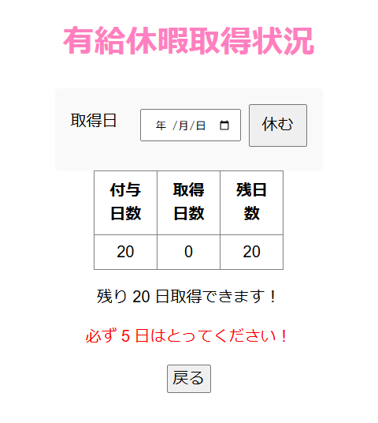
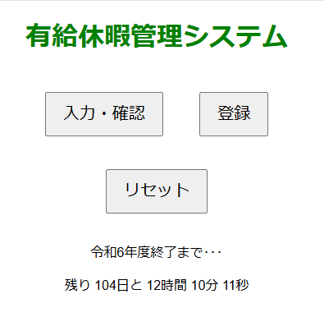
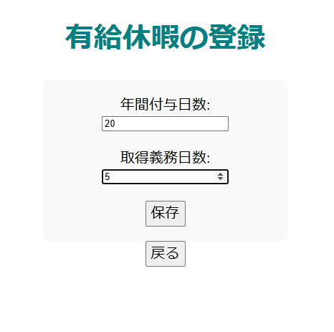
機 能
①取得状況確認機能 ②リセット機能 ③日数登録機能

Slide 4
今後の展望
改善したい点
・取得義務日数が0日になったら、警告メッセージを非表示。
・入力フォームや一覧に負の値(-)が表示されないようにする。
追加したい機能
①取得日一覧表示機能 ②編集機能 ③ログイン機能 ④管理者機能 ⑤設定カスタマイズ機能

Slide 5
結 論
アプリを利用し、常に自身の有給休暇取得状況を把握しておくことで、業務多忙な年度末 に駆け込みで有給休暇を取得しなければいけない事態を避けることができる。
今後は、ログイン機能や管理者機能を盛り込むことで社内の有給休暇管理の担当者も利用できるものにしたい。
また、学生や職業訓練生の欠席日数管理としても利用可能に設定をカスタムできるような機能も盛り込みたい。

